Slide 1

Uintr
Quint 2022.6.11
demo: docker run -it uintr/demo

Slide 2
目录
项目概览
qemu完成情况
Qemu开发过程
uintr性能测试
工作过程管理
感想
未来的规划

Slide 3
Qemu 完成情况
新增硬件寄存器
新增指令支持
新增中断处理支持
直接发中断支持
性能可观
可能是国内或者是世界第一个基于qemu的x86 uintr实现
demo: docker run -it uintr/demo

Slide 4
Qemu 开发过程
环境准备
指令捕捉，向软件反馈硬件特性
内存读写实现发送
修改中断处理实现接收
中断收尾实现完整运行
实现直接发中断，提高性能
多次调试，完善实现细节

Slide 5
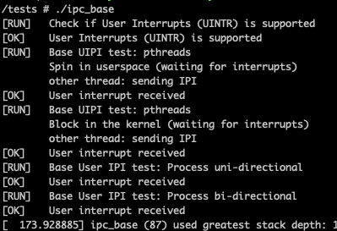
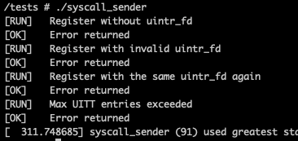
Qemu 完成情况-正确性测试
5个测试程序+样例程序全部通过

Slide 6
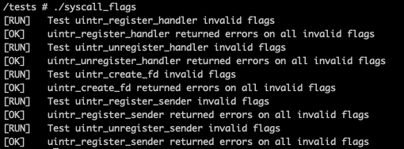
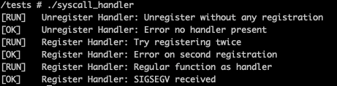
Qemu 完成情况-正确性测试
5个测试程序+样例程序全部通过

Slide 7
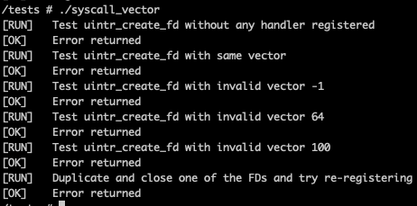
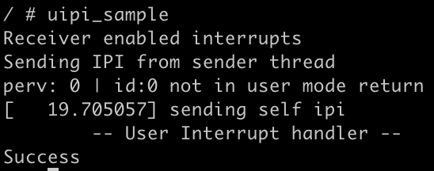
Qemu 完成情况-正确性测试
5个测试程序+样例程序全部通过

Slide 8
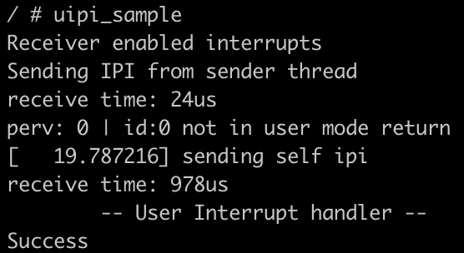
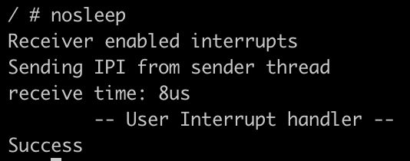
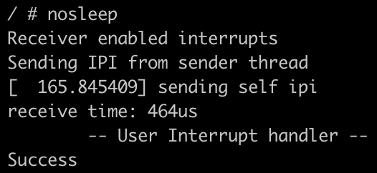
Uintr性能测试-收发延迟
直接发中断获得数十倍的性能提升！
经过操作系统调度则性能大幅下降

Slide 9
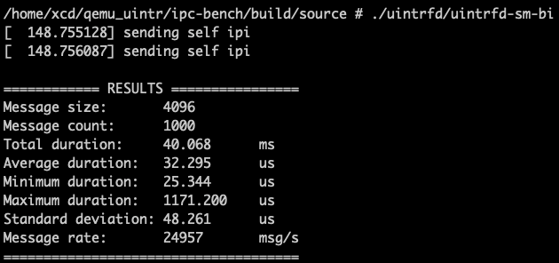
Uintr性能测试-直接发送比例
1000次来回收发中，只有个位数次由操作系统调度发送

Slide 10
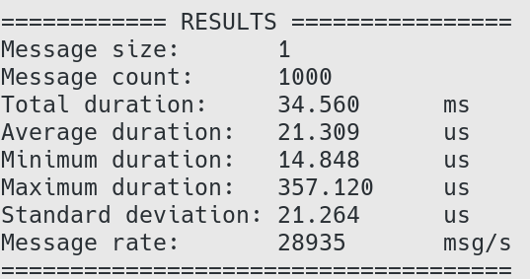
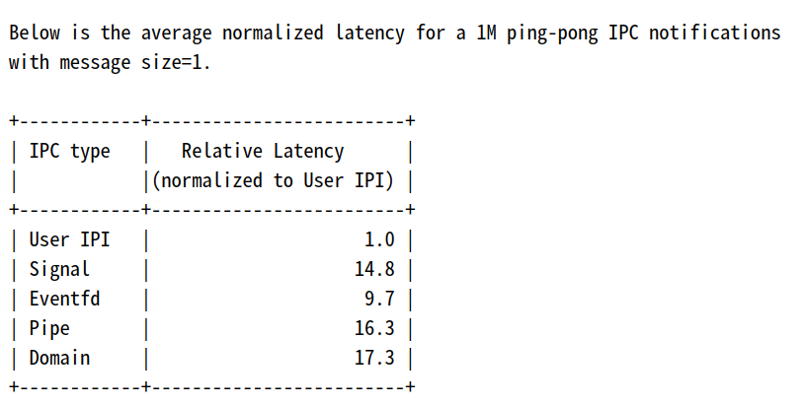
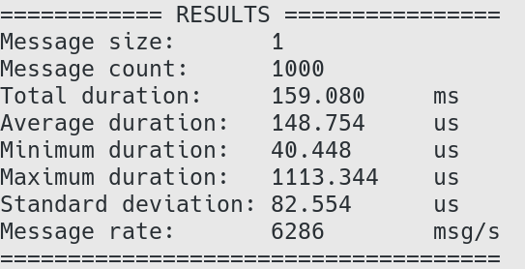
Uintr性能测试-横向对比
上：uintr；下：signal
复现 linux rfc 性能测试结果

Slide 11
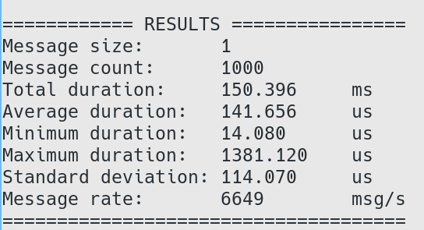
Uintr性能测试-横向对比
上：uintr；下：eventfd
复现 linux rfc 性能测试结果

Slide 12
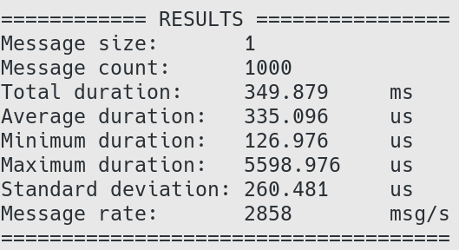
Uintr性能测试-横向对比
上：uintr；下：pipe
复现 linux rfc 性能测试结果

Slide 13
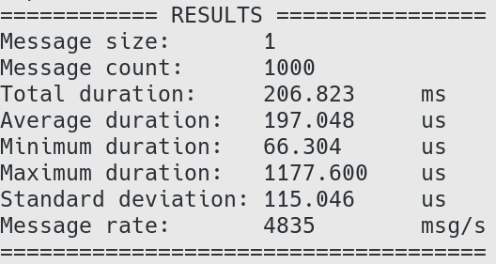
Uintr性能测试-横向对比
上：uintr；下：domain
复现 linux rfc 性能测试结果

Slide 14
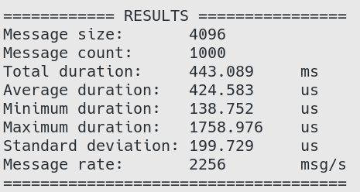
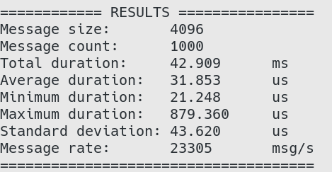
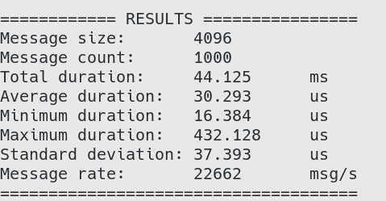
Uintr性能测试-横向对比
将 message size 扩大到 4KB
分别为 pipe、uintr-shm（双线程）、uintr-shm（双进程）

Slide 15
Uintr性能测试-横向对比
IPC type | Message rate (msg/s, size = 1) | Message rate (msg/s, size = 4096)
uintr (thread) | 28935 | 23305
uintr (process) | 34392 | 22662
signal | 6286 | N/A
eventfd | 6649 | N/A
pipe | 2858 | 2256
fifo | 2782 | 2674
domain | 4835 | 2781

Slide 16
工作过程管理
万字工作文档，详细记录问题解决过程
5k字qemu-tutorial，代码级qemu教程
每周展示ppt，周工作记录
更多的debug过程……

Slide 17
感想
Xcd：从硬件-操作系统-用户程序的全流程调试体验，和学长、社区的讨论、对x86架构更加熟悉，对翻译机制理解更深刻。
Sx：很喜欢现代调试工具，打断点看变量很舒服

Slide 18

感谢陈渝老师和向勇老师的指导！
感谢贾越凯、贺鲲鹏、尤予阳以及其他学长的帮助！

